Slide 1
专家申报操作指南

Slide 2
一、系统登录

Slide 3
使用windows系统自带的IE浏览器（IE9及以上）

Slide 4
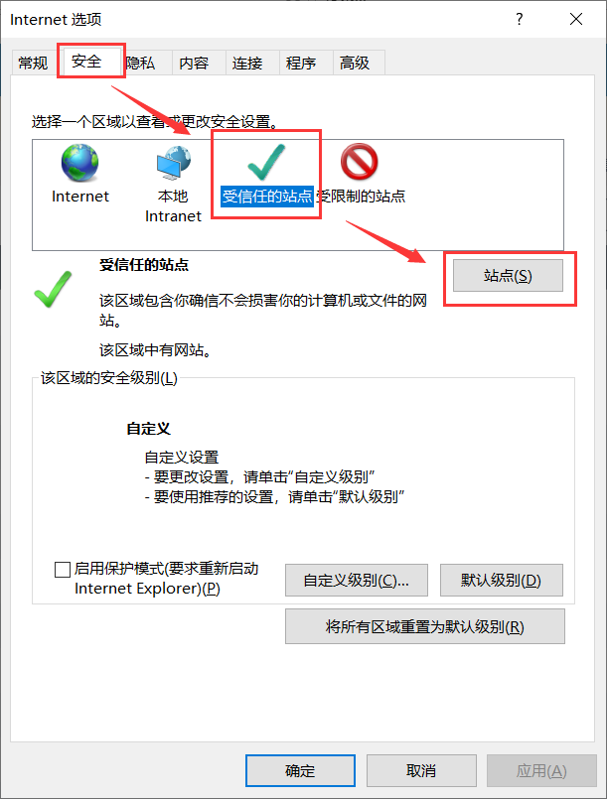
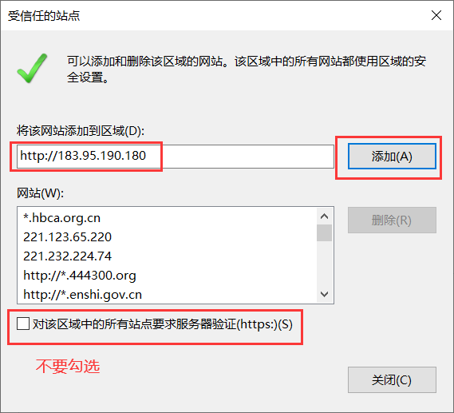
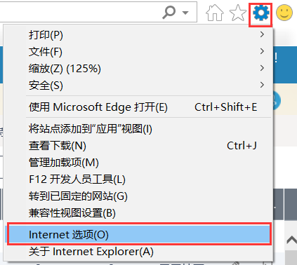
浏览器配置
1、系统登录地址：https://183.95.190.180:82/TPBidder/memberLogin?type=3
2、将系统登录地址设置“受信任的站点”

Slide 5
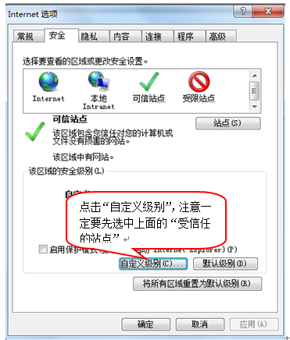
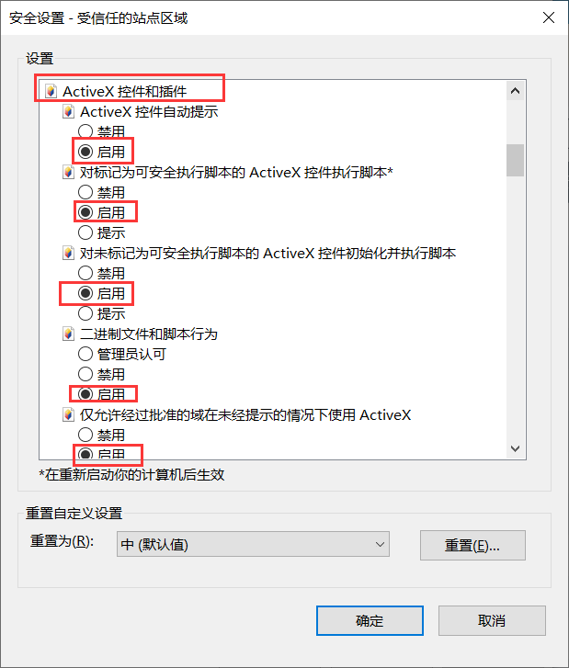
浏览器配置
3、设置自定义安全级别，开放ActiveX的访问权限（相关的都启用），如下图：

Slide 6
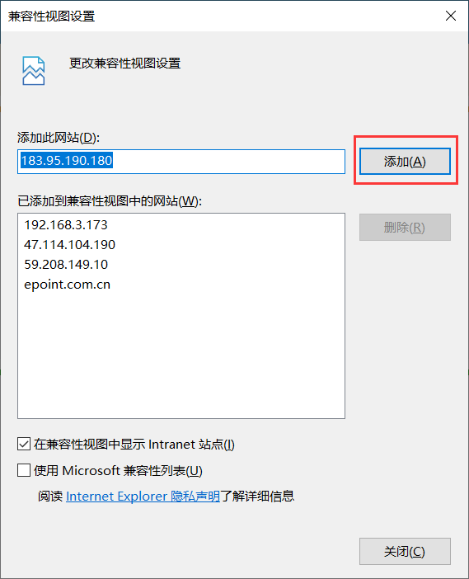
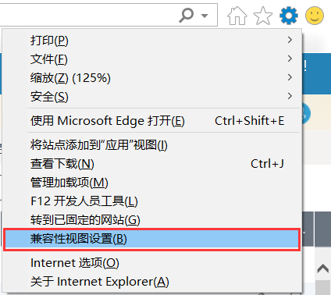
浏览器配置
4、将系统登录地址设置兼容性视图，如下图：

Slide 7
专家申报网址：https://183.95.190.180:82/TPBidder/memberLogin?type=3 免费注册后登录

Slide 8
二、专家填报

Slide 9
按照身份证填写个人信息、上传身份证、登记照图片

Slide 10
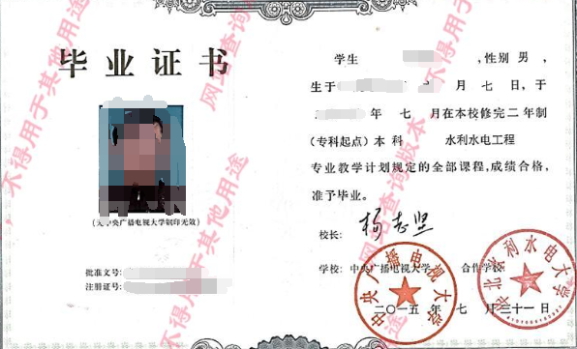
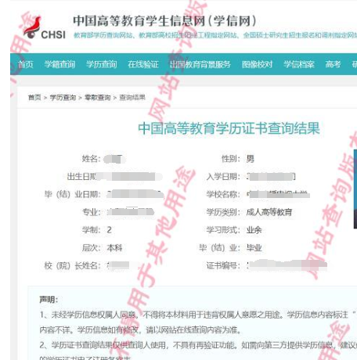
按照学历证填写学历信息，上传学历证图片

Slide 11
勾选工作单位、所属行业，按照职称证填写职称信息，最高职称证书编号填写职称证书编号和任职文件文号

Slide 12
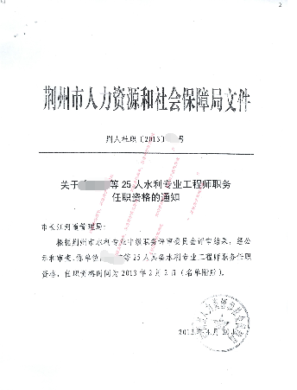
上传职称证、职称任职文件或官网查询截图图片

Slide 13
按照执业资格证填写相关信息，上传执业资格证及官网查询截图

Slide 14
武汉以外地区的手机号码必须在号码前加“0”，例：013512341234

Slide 15
按照地域勾选所在地区，即8个县市区中的一个；填写开户银行及帐号

Slide 16
依据本人职称专业结合长期从事的工作或专长，按照公共资源交易评标专家专业分类标准选择评标专业，填写主要工作经历及业绩，填写不能过于简单。

Slide 17
专家首次申请填报专业最多为2个二级专业、6个三级专业
二级专业
三级专业

Slide 18
如实填写回避单位信息，包括近三年任职（包括一般职务）、担任顾问、持股等有经济利益关系的单位

Slide 19
专家提交的内容包含个人照片、身份证正反面、执业资格证、学历证、最高职称证、职称任职文件（或评定结果官方网站查询截图）、个人签名的信用承诺书及单位盖章的专家申报表。

Slide 20
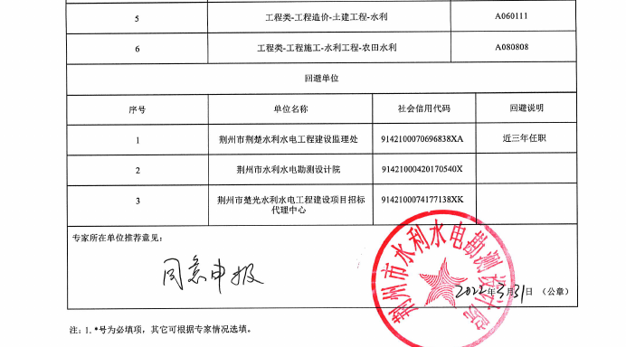
上传的申报表需由所在单位盖章，退休人员由退休单位或聘用单位盖章。

